Slide 1
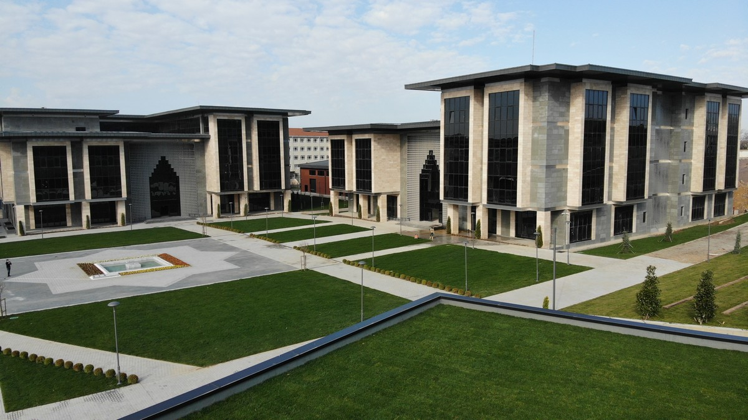
Marmara Üniversitesi
İnşaat Mühendisliği Bölümü Tanıtımı
Uluslararası Standartlarda Eğitim, Modern Müfredat ve Kariyer Olanakları

Slide 2
Marmara Üniversitesi İnşaat Mühendisliği Bölümüne Hoş Geldiniz
2
Yeni Öğrencilere Hoş Geldiniz
Uluslararası Standartlarda Eğitim
Avantajlı Konum ve Kampüs İmkanları
Marmara Üniversitesi İnşaat Mühendisliği Bölümüne Hoş Geldiniz! Bölümümüze üniversite sınavları ile ilk defa 2025 yılında öğrenci kabul etmenin heyecanını yaşıyoruz. Uzun yıllar boyunca sarfettiğiniz emeklerinize, vermeyi arzuladığımız kaliteli bir eğitimle karşılık vermek en büyük idealimizdir.
Geleceğin inşaat mühendislerini uluslararası standartlarda yetiştirmeyi hedefliyoruz. Eğitimin %100 İngilizce olması, küresel kariyer imkânı sağlayarak mezunlarımızı yalnızca Türkiye’de değil, dünyanın dört bir yanında rekabetçi kılacaktır.
Bölümümüz, İstanbul’un Anadolu Yakası’nda yer aldığı için, ulaşımı kolay ve yaşam maliyeti görece daha düşük bir konumdadır. Kampüsümüz metroya yürüme mesafesindedir ve 4 yıllık ferah ve konforlu binalarımızda güvenle eğitim alma imkanı bulunmaktadır.
Sektörle İç İçe Eğitim
Kadromuz ve Modern Müfredat
Bire Bir İlgi ve Rehberlik
İstanbul’un sosyal, kültürel ve sektörel imkanlarıyla birlikte, şantiye ziyaretleri, sektörel seminerler ve stajlarla öğrenciler profesyonel dünyayla erken tanışma fırsatı elde edecektir.
Yeni hazırlanan müfredatımız; sürdürülebilirlik, döngüsel ekonomi, disiplinlerarası çalışmalar, etik ve yaşam boyu öğrenme gibi çağdaş konularla donatılmıştır. Güçlü kadromuz güncel, vizyoner ve sorumlu bir eğitim içeriğini uzun süren mesailer sonunda hazırlamıştır.
20 kişilik kontenjan sayesinde, bire bir ilgiyle karşılaşacaksınız. Akademik danışmanlık sistemi ve Kariyer Merkezi mentorluk programlarımız sayesinde her öğrenciye bireysel rehberlik sağlanacaktır. Sizlerle bölümü birlikte kuracak ve geleceği birlikte inşa edeceğiz.
Marmara Üniversitesi İnşaat Mühendisliği Bölümü Tanıtımı

Slide 3
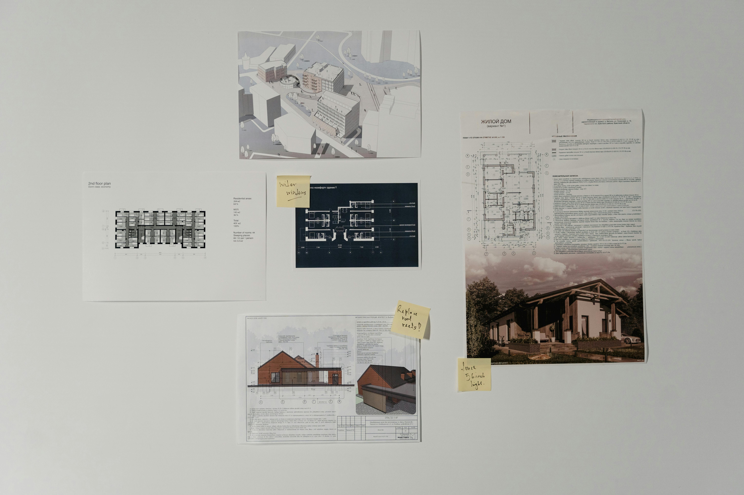
İnşaat Mühendisliğinin Ana Dalları
3
Yapı Malzemeleri Mühendisliği
Hidrolik Mühendisliği Öğretim Üyeleri
Geoteknik Mühendisliği Kadrosu
Ulaştırma Mühendisliği Kadrosu
Yapısal Mühendislik Akademik Üyesi
İnşaat Yönetimi ve Eğitim Yaklaşımı
Marmara Üniversitesi İnşaat Mühendisliği Bölümü Tanıtımı

Slide 4
İnşaat Mühendisliğinin Toplumsal Etkisi ve Sürdürülebilirlik
4
Mezunlarımızın Topluma Katkıları
Afet Dirençli Şehir Tasarımı
Eğitim Programının İçeriği
Bölgesel İhtiyaçlara Yönelik Yetiştirme
Mezunlarımız, etik, sürdürülebilirlik, yaşam boyu öğrenme, profesyonel sorumluluk kavramları çerçevesinde topluma ve insanlığa fayda sağlarlar.
Türkiye’nin bir deprem ülkesi olması sebebiyle, afet dirençli şehirler tasarımı kritik önemdedir.
Eğitim programımızda sürdürülebilirlik, döngüsel ekonomi, etik ve yaşam boyu öğrenme gibi çağdaş konular yer almaktadır.
Türkiye’nin bölgesel ihtiyaçlarını gözeterek, mühendislerimizin toplum için yetkin ve sorumlu bireyler olarak yetişmesi hedeflenmektedir.
Marmara Üniversitesi İnşaat Mühendisliği Bölümü Tanıtımı

Slide 5
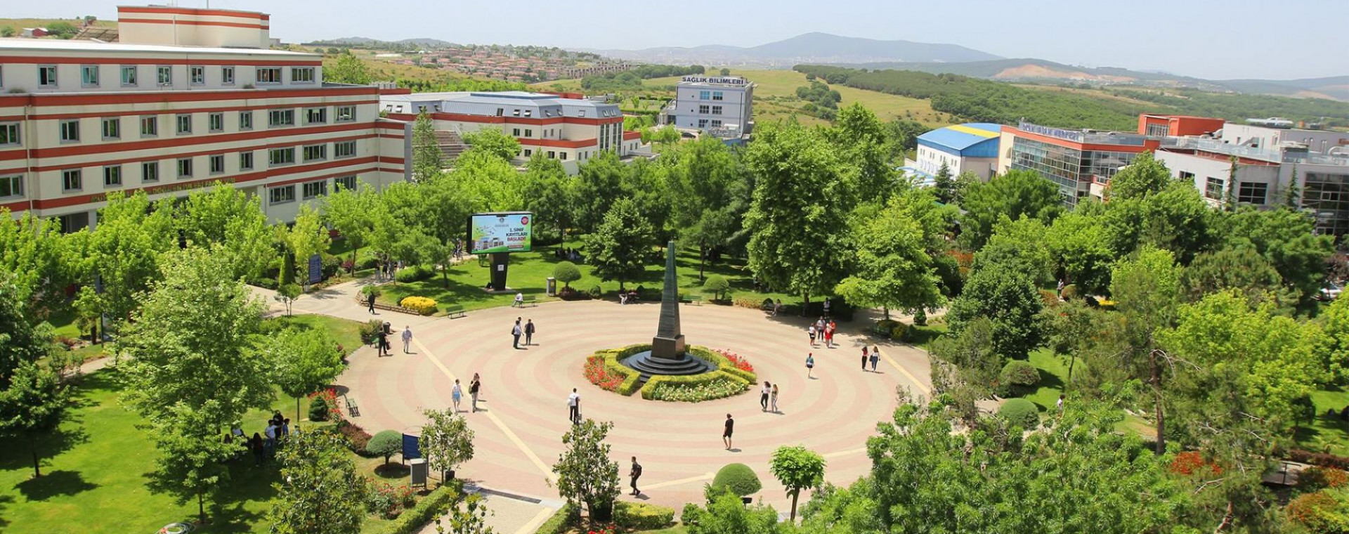
Kampüs ve Öğrenci Olanakları
5
Kampüs Konumu ve Ulaşımı
Öğrenci Yurtları ve İmkanları
Bölümümüz İstanbul Anadolu Yakası, Maltepe Recep Tayyip Erdoğan Külliyesi’nde, metroya yürüme mesafesinde (Küçükyalı Metro Durağına 15 dakika).
Kampüs içinde ve metro arasında ring otobüsleri bulunmakta.
Kampüs binaları 4 yıllık, ferah ve konforlu, ulaşımı kolay.
Kampüs ve yakın çevresinde öğrencilere yönelik KYK yurtları mevcut: Göztepe Yerleşkesi ve Mehmet Genç Külliyesi (toplam 1260 kapasiteli).
Yurtlarda özel odalar, etüt odaları, mescit, mutfak, çamaşırhane gibi olanaklar bulunmakta.
Kampüs yakınında uygun fiyatlı özel öğrenci yurtları ve konutlar var.
Sosyal ve Kültürel Olanaklar
İstanbul’un sosyal, kültürel ve sektörel olanaklarından faydalanma imkanı sağlanmaktadır.
Marmara Üniversitesi İnşaat Mühendisliği Bölümü Tanıtımı

Slide 6
Uluslararası Programlar ve Öğrenci Değişim İmkanları
6
Erasmus Programı İle Eğitim Süresi
Erasmus Hibe Desteği
Mevlana ve Farabi Değişim Programları
Marmara Üniversitesi İnşaat Mühendisliği öğrencileri Erasmus programı kapsamında 3 ila 12 ay arası Avrupa’daki anlaşmalı üniversitelerde eğitim alabilirler.
Erasmus programı öğrencilerine Avrupa Komisyonu tarafından karşılıksız hibe desteği sağlanmaktadır.
Ayrıca Mevlana ve Farabi değişim programları ile Türkiye içindeki ve yurt dışındaki üniversitelerde eğitim imkanı sunulmaktadır.
Programların Kazanımları
Bölüm Erasmus Koordinatörü İletişim
Bu programlar sayesinde öğrenciler akademik, kültürel ve kişisel deneyim kazanırlar.
Bölüm Erasmus koordinatörü: Arş. Gör. Dr. Esin Bozkurt Kopuz, iletişim: esin.bozkurt@marmara.edu.tr
Marmara Üniversitesi İnşaat Mühendisliği Bölümü Tanıtımı

Slide 7

Mezunların Kariyer Fırsatları
7
Çalışma Pozisyonları
Firma Kurma İmkanı
Lisansüstü Eğitim ve Akademik Kariyer
Mezunlar şantiye mühendisi, teknik ofis mühendisi, yönetici gibi pozisyonlarda çalışabilirler.
Kendi kurdukları firmalarda mühendislik hizmeti verebilirler.
Yurt içi ve yurt dışı lisansüstü eğitim ve akademik kariyer fırsatları mevcuttur.
Endüstrilerde Çalışma İmkanı
Topluma Katkı ve Değerler
İnşaat sektörü dışındaki endüstrilerde analitik yaklaşım ve problem çözme becerileri ile çalışma imkanı bulurlar.
Mezunlar etik, sürdürülebilirlik, yaşam boyu öğrenme ve profesyonel sorumluluk değerleri ile topluma katkıda bulunurlar.
Marmara Üniversitesi İnşaat Mühendisliği Bölümü Tanıtımı

Slide 8
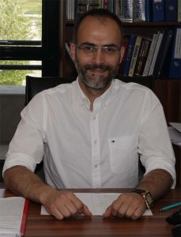
Akademik Kadro ve İletişim Bilgileri
8
Bölüm Başkanı
Bölüm Sekreterliği
Prof. Dr. Tahir Kemal Erdem
0216 777 37 95
kemal.erdem@marmara.edu.tr
Oda No: M1 108
Hande Işık
0216 777 35 02
hande.isik@marmara.edu.tr
Oda No: M1 302
Marmara Üniversitesi İnşaat Mühendisliği Bölümü Tanıtımı

